Slide 1
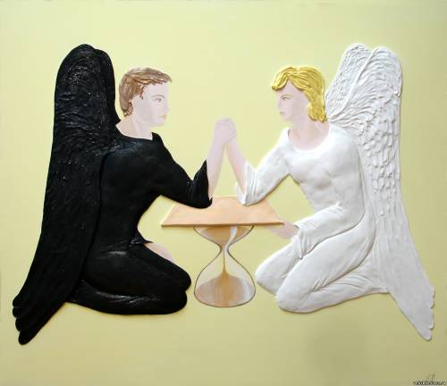
и Каин
Авель
Православная культура.
2 класс

Slide 2
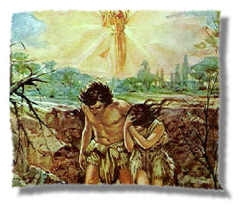
После грехопадения прервалась непосредственная связь людей с Богом, нарушилось Богообщение, которое давало человеку праведную жизнь и блаженное состояние души.
Люди теперь знали, что такое зло, а что – добро, но не имея постоянной связи с Богом, они уже не могли противостоять злу. Зло и смерть вошли в мир, и люди сами все чаще и чаще становились орудием зла.

Slide 3
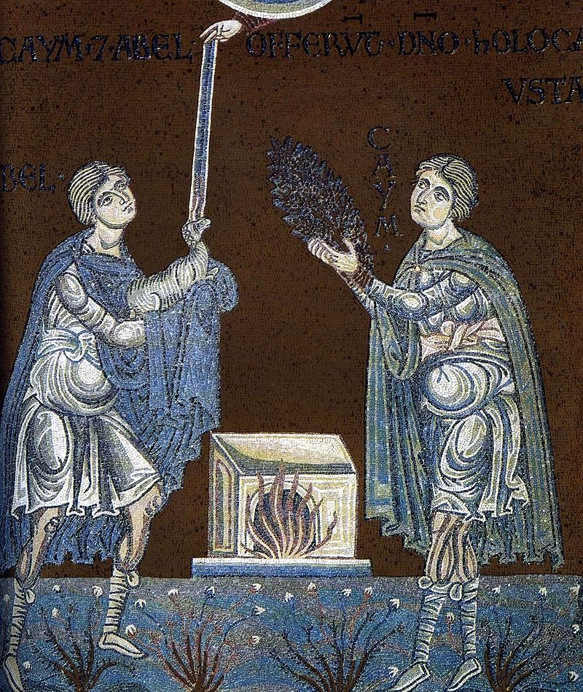
Каин и Авель
После изгнания из рая у Адама и Евы стали рождаться дети. Первого сына назвали Каином, а второго Авелем. Каин занимался земледелием, а Авель пас стада.
Однажды они приносили жертву Богу: Каин – плоды земные, а Авель – лучшее животное из своего стада.

Slide 4
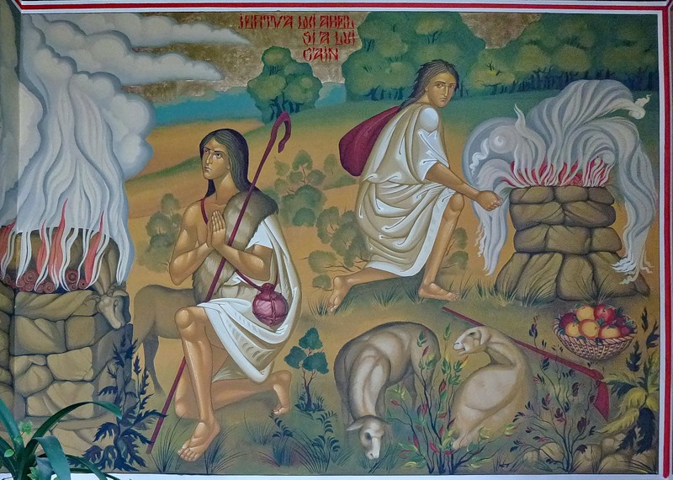
Авель был нрава доброго и приносил жертву от чистого сердца с надеждой на милость Божию и Бог принял жертву Авеля – дым от неё вознёсся к небу.

Slide 5
Каин был нрава злого и жестокого, он принёс жертву как обычай, без любви и страха Божьего. И Господь не принял его жертву, дым от неё расстилался по земле.

Slide 6
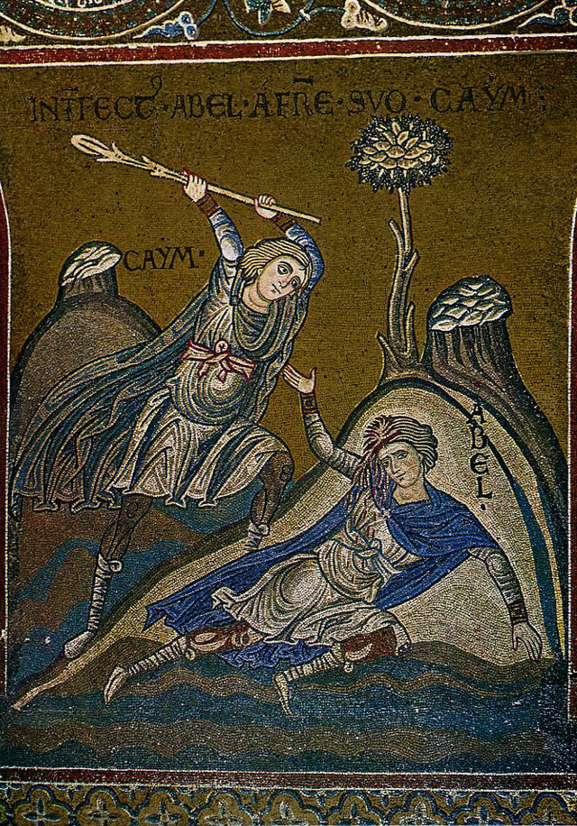
Братоубийство
Каин стал завидовать своему брату, вызвал его в поле и там убил.

Slide 7
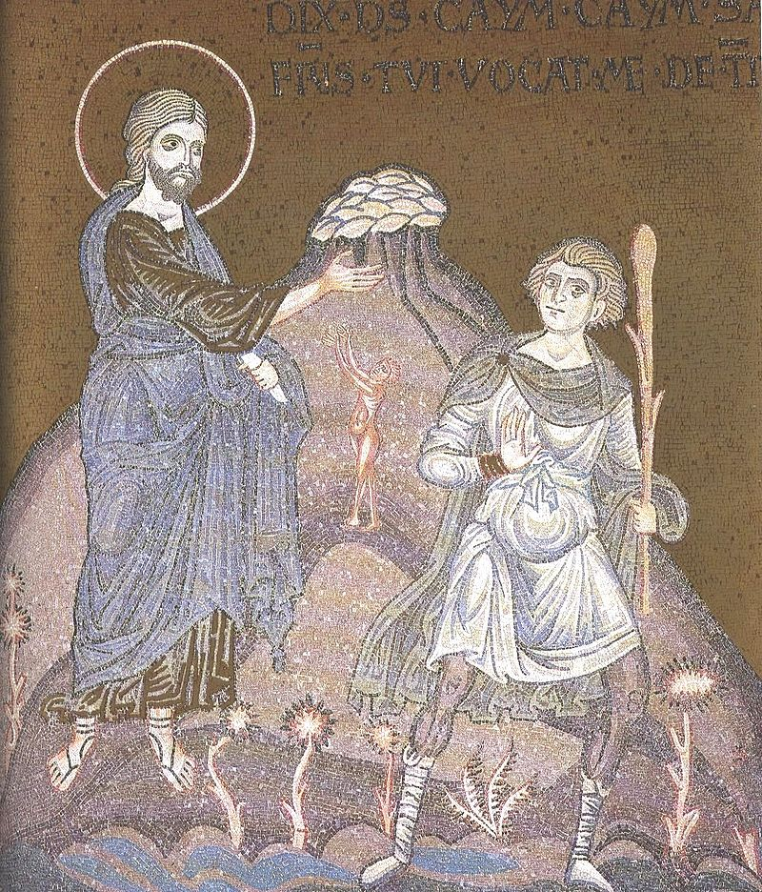
Братоубийство
Бог обратился к Каину, желая, чтобы он покаялся, и спросил его: «Где брат твой Авель?»
Каин дерзко ответил: «Не знаю; разве я сторож брату моему?»
Тогда Бог сказал ему: «Что ты сделал? Кровь брата твоего вопиёт ко мне от земли. За это ты будешь проклят и будешь скитаться по земле».
Кафедральный собор в Монреале

Slide 8
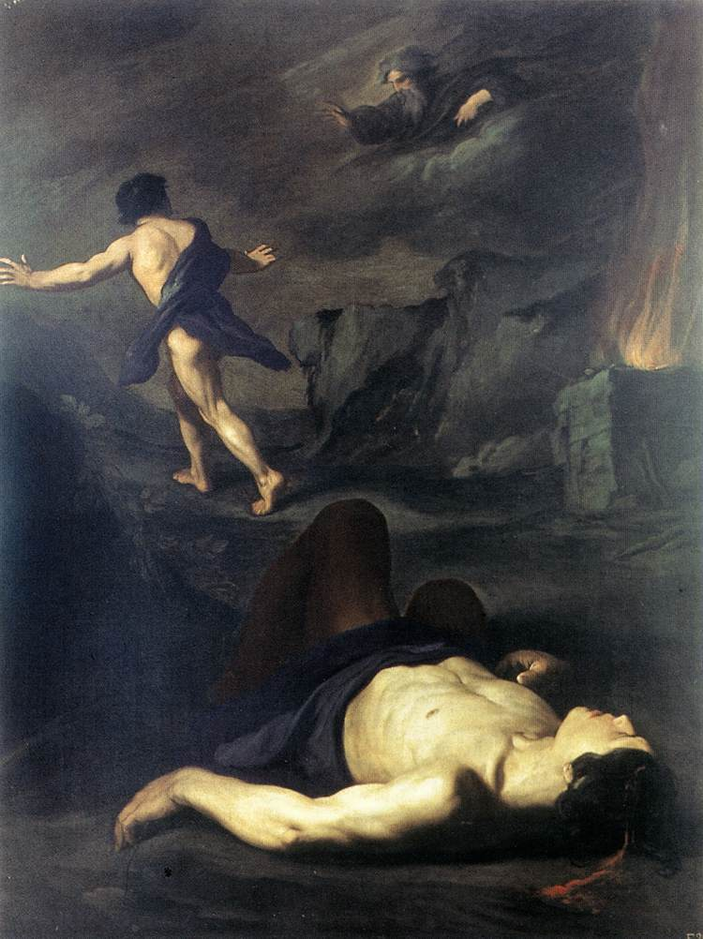
И Каин, мучимый совестью, с женою бежал от своих родителей в другую землю.

Slide 9
Жизнь – дар Божий
Жизнь человека есть дар Божий, поэтому человек не имеет права ни сам себя лишать её, ни отнимать её у других.
Отнятие жизни у ближнего называется убийством, а лишение самого себя жизни называется самоубийством и есть самый тяжкий грех.

Slide 10
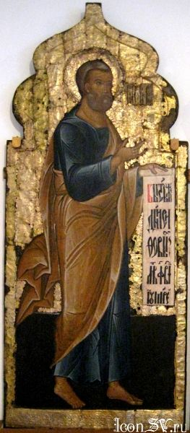
Вместо убитого Авеля, Бог дал Адаму и Еве третьего сына – благочестивого Сифа, а потом и ещё много других детей. Адам и Ева долго жили на земле.
Адам прожил 930 лет. Много перенесли они страданий и горя, сердечно раскаялись в своём грехе и твёрдо веровали в обещанного Спасителя.
Вера эта спасла их, они находятся теперь в числе святых праотцев.

Slide 11
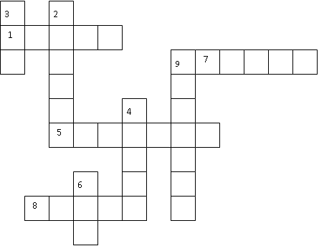
Крестословица
Р
Й
Ж
Р
Т
В
У
5. И сказала жена змею: плоды с дерев мы можем есть, только плодов дерева, которое среди рая, сказал Бог, не ешьте их и не прикасайтесь к ним, чтобы вам не ……….
А В Е Л Ь
7. Спустя несколько времени, Каин принес от ……….. земли дар Господу.
6. Третий сын Адама.
3. Насадил Господь Бог …….. в Едеме на востоке, и поместил там человека, которого создал.
П Л О Д О В
1. Сын Адама и Евы.
2. Что приносили в дар Богу Каин и Авель?
4. И создал Господь Бог человека из ……. земного, и вдунул в лице его дыхание жизни.
7
7. Кем был по роду деятельности Авель.
8. И призрел Господь на Авеля и на дар его, а на ………. и на дар его не призрел.
А
С
Ы
Р
Ь
П
Р
А
Х
А
М Е Е Т Ь
С
И
Ф
К А Н

Slide 12
Список литературы
Закон Божий для семьи и школы. Протоиерей Серафим Слободской. Переиздано в России в 2003 г.
Шевченко Л.Л. Православная культура. Центр поддержки культурно-исторических традиций Отечества. М., 2004
https://ru.wikipedia.org/wiki/%D1%EE%E1%EE%F0_%CC%EE%ED%F0%E5%E0%EB%E5

